Slide 1

המלחמה על העי
- הקרב השני
יהושע פרק ח'

Slide 2
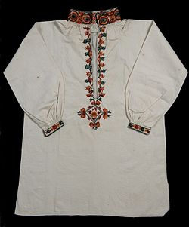
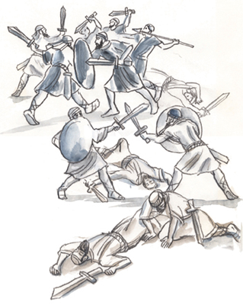
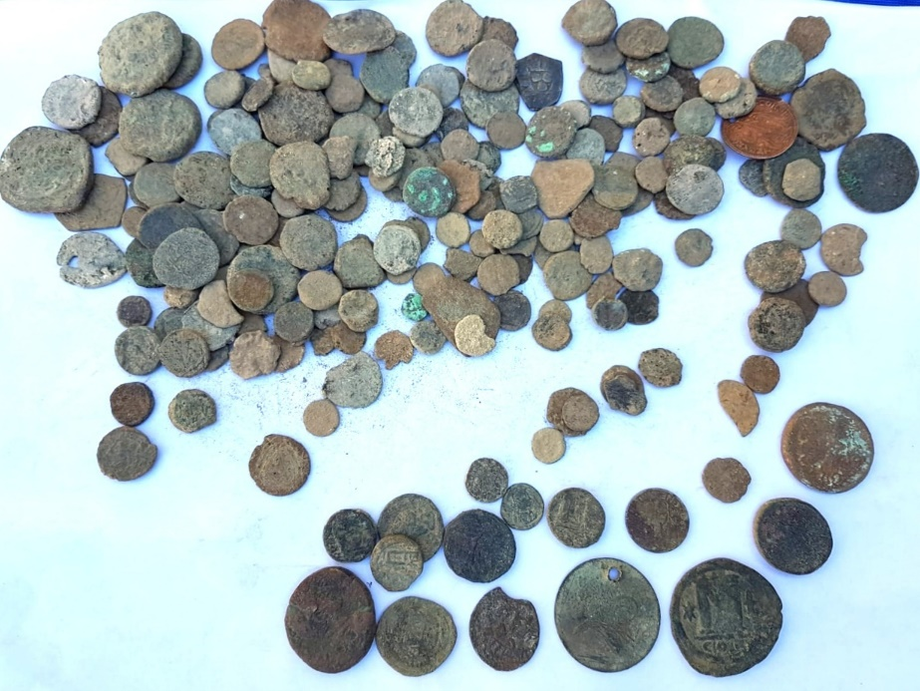
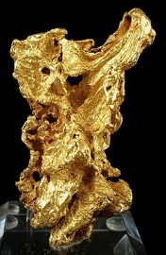
תקציר הפרק הקודם:
# עכן לקח מן החרם
# הפסד בקרב הראשון בעי
# עכן נתפס, נענש והשלל נשרף

Slide 3
וַיֹּאמֶר יְהוָה אֶל־יְהוֹשֻׁעַ:
"אַל־תִּירָא וְאַל־תֵּחָת!
קַח עִמְּךָ אֵת כָּל־עַם הַמִּלְחָמָה וְקוּם עֲלֵה הָעָי...
שִׂים־לְךָ אֹרֵב לָעִיר מֵאַחֲרֶיהָ!"
יהושע פרק ח', פסוקים א-ב

Slide 4
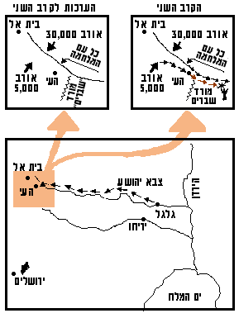
יהושע פרק ח', פסוקים ג-ד
וַיִּקַּח כַּחֲמֵשֶׁת אֲלָפִים אִיש,
וַיָּשֶׂם אוֹתָם אֹרֵב,
בֵּין בֵּית-אֵל וּבֵין הָעַי,
מִיָּם לָעִיר.
וַיִּבְחַר יְהושֻׁעַ שְׁלשִׁים אֶלֶף אִישׁ,
גִּבּוֹרֵי הַחַיִל,
וַיִּשְׁלָחֵם לָיְלָה.
וַיְצַו אתָם לֵאמֹר:
"רְאוּ אַתֶּם אֹרְבִים לָעִיר
מֵאַחֲרֵי הָעִיר.
אַל תַּרְחִיקוּ מִן הָעִיר מְאֹד.
וִהְיִיתֶם כֻּלְּכֶם נְכֹנִים"

Slide 5
יהושע פרק ח', פסוקים ה-ז
"וַאֲנִי וְכָל־הָעָם אֲשֶׁר אִתִּי נִקְרַב אֶל־הָעִיר וְהָיָה כִּי־יֵצְאוּ לִקְרָאתֵנוּ כַּאֲשֶׁר בָּרִאשֹׁנָה וְנַסְנוּ לִפְנֵיהֶם.
וְיָצְאוּ אַחֲרֵינוּ עַד הַתִּיקֵנוּ אוֹתָם...
וְאַתֶּם תָּקֻמוּ מֵהָאוֹרֵב...
וּנְתָנָהּ יְהוָה אֱלֹהֵיכֶם בְּיֶדְכֶם"

Slide 6
וַיְהִי כִּרְאוֹת מֶלֶךְ־הָעַי...
וַיֵּצְאוּ אַנְשֵׁי־הָעִיר לִקְרַאת־יִשְׂרָאֵל לַמִּלְחָמָה...
וְהוּא לֹא יָדַע כִּי־אֹרֵב לוֹ מֵאַחֲרֵי הָעִיר.
וַיִּנָּגְעוּ יְהוֹשֻׁעַ וְכָל־יִשְׂרָאֵל לִפְנֵיהֶם וַיָּנֻסוּ...
וַיִּרְדְּפוּ אַחֲרֵי יְהוֹשֻׁעַ וַיִּנָּתְקוּ מִן־הָעִיר.
וְלֹא־נִשְׁאַר אִישׁ בָּעַי... וַיַּעַזְבוּ אֶת־הָעִיר פְּתוּחָה
וַיִּרְדְּפוּ אַחֲרֵי יִשְׂרָאֵל...
יהושע פרק ח', פסוקים ג-ד

Slide 7
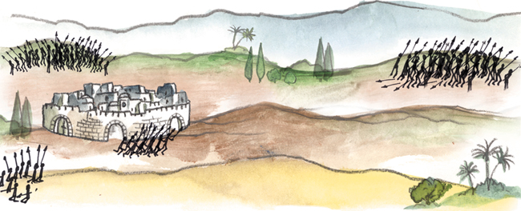
וַיֹּאמֶר יְהוָה אֶל־יְהוֹשֻׁעַ נְטֵה בַּכִּידוֹן אֲשֶׁר־בְּיָדְךָ אֶל־הָעַי כִּי בְיָדְךָ אֶתְּנֶנָּה!!!
יהושע פרק ח', פסוק יח

Slide 8
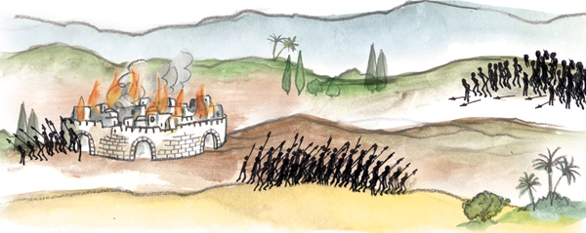
וְהָאוֹרֵב קָם מְהֵרָה מִמְּקוֹמוֹ וַיָּרוּצוּ כִּנְטוֹת יָדוֹ
... וַיַּצִּיתוּ אֶת־הָעִיר בָּאֵשׁ׃
יהושע פרק ח', פסוק יט

Slide 9
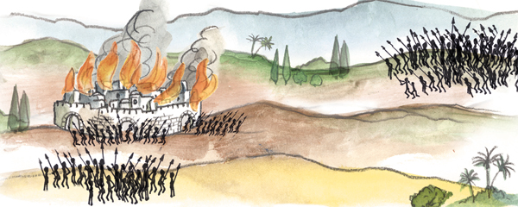
וַיִּפְנוּ אַנְשֵׁי הָעַי אַחֲרֵיהֶם
וַיִּרְאוּ וְהִנֵּה עָלָה עֲשַׁן הָעִיר הַשָּׁמַיְמָה
וְלֹא־הָיָה בָהֶם יָדַיִם לָנוּס הֵנָּה וָהֵנָּה
וְהָעָם הַנָּס הַמִּדְבָּר נֶהְפַּךְ אֶל־הָרוֹדֵף.
יהושע פרק ח', פסוק כ

Slide 10
אָז יִבְנֶה יְהוֹשֻׁעַ מִזְבֵּחַ לַיהוָה אֱלֹהֵי יִשְׂרָאֵל בְּהַר עֵיבָל,
כַּאֲשֶׁר צִוָּה מֹשֶׁה עֶבֶד־יְהוָה אֶת־בְּנֵי יִשְׂרָאֵל...
וְאַחֲרֵי־כֵן קָרָא אֶת־כָּל־דִּבְרֵי הַתּוֹרָה הַבְּרָכָה וְהַקְּלָלָה כְּכָל־הַכָּתוּב בְּסֵפֶר הַתּוֹרָה.
יהושע פרק ח', פסוקים ל-לד

Slide 11

תודה לאתר דעת על התרשים מתוך:
מפות עזר ללימוד יהושע
וכן על האיורים מתוך:
"ספר יהושע – אלבום ציורים"
ציירה: נורית צרפתי

